Slide 1
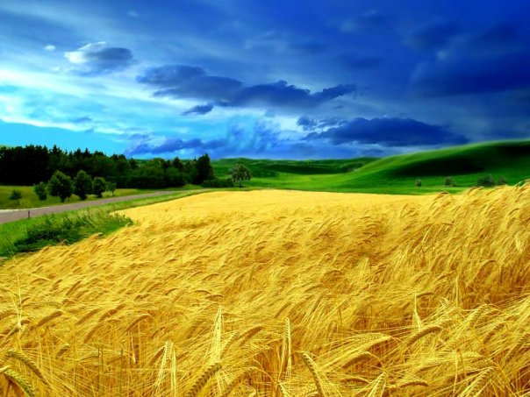

Екологічне право в Україні
Підготувала:
учениця 10-Б класу
Іщенко Інна

Slide 2

Зміст:
Вступ
Екологічне право
Норми екологічного права регулюють
Права кожного громадянина України
Загальні обов'язки громадян передбачені Законом України «Про охорону навколишнього природного середовища»
Юридична відповідальність
Кримінальна відповідальність за екологічні злочини
Адміністративна відповідальність
Висновок
Список використаних джерел інформації

Slide 3


вступ
У наш час захист навколишнього середовища висувається на перший план. Наслідки недостатньої уваги нашою держави до екологічної проблеми можуть бути катастрофічними. Мова йдеться не тільки про благополуччя нашого народу, а й про його виживання. Особливо тривожно те, що руйнування природного середовища може виявитися незворотною.
В умовах інтенсивного використання природних ресурсів та їх відновлення, формування ринкових відносин в економіці України, екологічної обстановки, яка останнім часом загострилася, важливого значення набуває проблема чіткого визначення в законодавстві екологічних прав та обов'язків громадян, меж їх здійснення, основних форм охорони і захисту порушених екологічних прав.

Slide 4


Екологічне право
Екологічне право - це сукупність правових норм, що регулюють суспільні відносини з охорони навколишнього природнього середовища і раціонального використання природного середовища і раціонального використання природних ресурсів. Ця самостійна галузь права яка регулює відносини, що виникають у результаті взаємодії суспільства та навколишнього природного середовища .
Суб’єктами екологічних відносин є сторони, між якими вони виникають. Об’єктом може бути як об’єкт природи в цілому, так і його частина.
Земля належить до основних природних об'єктів і входить до складу єдиної екологічної системи як невід'ємна її частина. Однак землю слід розглядати у двох аспектах: як сукупність усіх природних багатств (планета) і як поверхневий ґрунтовий шар землі, який виконує екологічні, культурно-оздоровчі функції.
Суб'єктами екологічного права є народ України, територіальні громади, фізичні і юридичні особи, громадські, міжнародні і релігійні об'єднання, іноземні держави та ін. Суб'єкти екологічного права мають характерні ознаки: вони наділені юридичними правами та обов'язками; реально здатні брати участь в екологічних правовідносинах.

Slide 5



Норми екологічного права регулюють:
- Конституція України
- Закон про охорону навколишнього середовища;
- " Земельний кодекс України" ;
- "Кодекс України про надра"
- "Про охорону навколишнього природного середовища";
- "Про тваринний світ" ;
- "Про природнозаповідний фонд" ;
- "Про охорону атмосферного повітря" ;
- "Лісовий кодекс України" ;
- " Водний кодекс України"

Slide 6

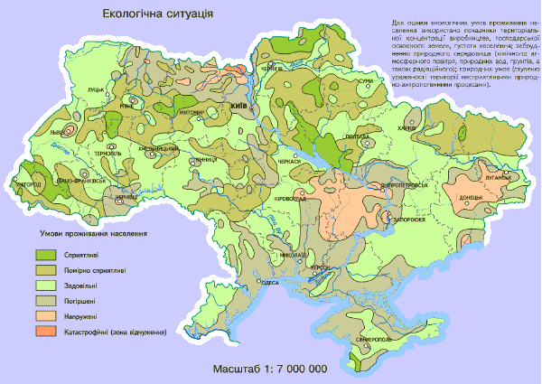

Slide 7

Кожний громадянин України має право на:
а) безпечне для його життя та здоров'я навколишнє природне середовище;
б) участь в обговоренні та внесення пропозицій до проектів нормативно-правових актів,, будівництва і реконструкції об'єктів, які можуть негативно впливати на стан навколишнього природного середовища;
в) участь в розробці та здійсненні заходів щодо охорони навколишнього природного середовища, раціонального використання природних ресурсів;
г) здійснення загального і спеціального використання природних ресурсів;
ґ) вільний доступ до інформації про стан навколишнього природного середовища (екологічна інформація) та вільне отримання, використання, поширення та зберігання такої інформації, за винятком обмежень, встановлених законом;
д) одержання екологічної освіти;
е) подання до суду позовів до державних органів,, організацій і громадян про відшкодування шкоди, заподіяної їх здоров'ю та майну внаслідок негативного впливу на навколишнє природне середовище.
Законодавством України можуть бути визначені й інші екологічні права громадян.

Slide 8


Загальні обов'язки громадян передбачені Законом України «Про охорону навколишнього природного середовища»:
Берегти природу, охороняти, раціонально використовувати її багатства;
Здійснювати діяльність з додержанням вимог екологічної безпеки, екологічних нормативів та лімітів природовикористання;
Не порушувати екологічні права і законні інтереси інших суб'єктів;
Вносити плату за спеціальне природовикористання;
Сплачувати штрафи за екологічні правопорушення;
2. Спеціальні обов'язки громадян
а. Обов'язки майнові:
Своєчасно вносити плату за забруднення навколишнього природного;
Проводити заходи щодо попередження негативного впливу діяльності на стан навколишнього середовища (забруднення, засмічення, виснаження);
Запроваджувати новітні технології, устаткування та методи діяльності спроможної негативно впливати на стан навколишнього природного середовища і здоров'я людей.
б. Обов'язки немайнові:
Одержувати дозволи на здійснення діяльності, спроможної негативно впливати на стан навколишнього природного середовища, здоров'я людей;
Передавати екологічно небезпечні об'єкти на екологічну експертизу;
Надавати органам екологічного контролю відомості про характер екологічно небезпечної діяльності;

Slide 9


Юридична відповідальність
Юридична відповідальність - один із найважливіших правових засобів забезпечення дотримання екологічного законодавства (екологічної законності) та екологічних прав громадян і юридичних осіб, підтримання в державі і суспільстві належного екологічного правопорядку.
Підставою для застосування такої відповідальності є факт вчинення екологічного правопорушення, тобто винної, протиправної поведінки, яка порушує встановлений нормами права екологічний правопорядок.

Slide 10


Кримінальна відповідальність за екологічні злочини
Кримінальна відповідальність в екологічній сфері - це найсуворіший вид відповідальності. Підставою для її застосування є вчинення екологічного злочину, тобто найнебезпечнішого екологічного правопорушення, відповідальність за яке передбачено Кримінальним кодексом України.
Злочином у екологічній сфері визнається передбачене Кримінальним кодексом України суспільне небезпечне діяння (дія або бездіяльність) в екологічній сфері.
У чинному Кримінальному кодексі України міститься понад двадцять статей, що встановлюють кримінальну відповідальність за злочини, які безпосередньо стосуються екологічної сфери і які можна визначити як екологічні.

Slide 11



Екологічні правопорушення залежно від об'єкта посягань
У галузі використання природних ресурсів (природоресурсові),земельні, надрові (гірничі), водні, лісові, фауністичні (тваринні), флорні (рослинні) та атмосферні;
У галузі охорони навколишнього середовища (природоохоронні):
У галузі екологічної безпеки (екологонебезпечні):
Правопорушення за окремими інститутами екологічного законодавства:

Slide 12
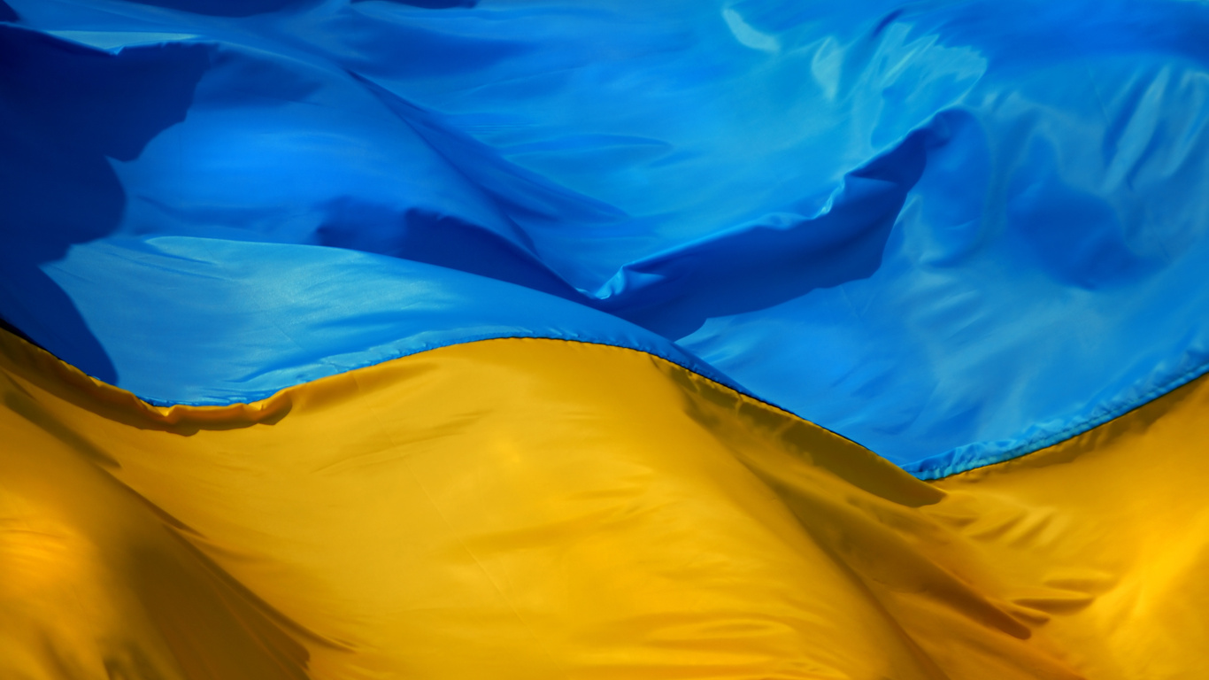
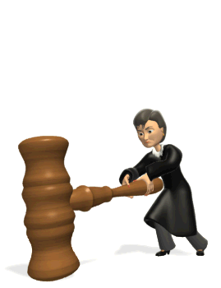
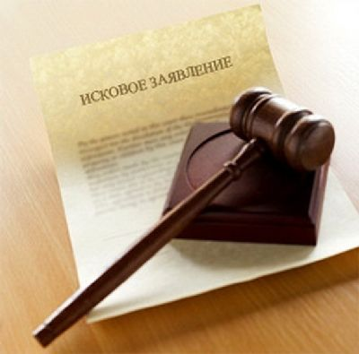
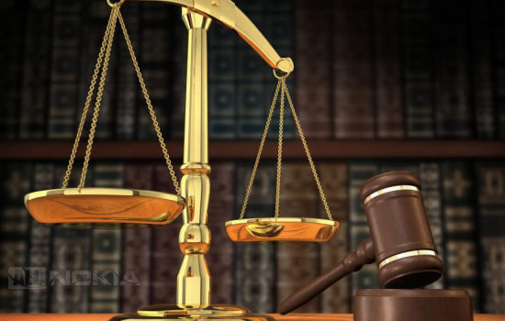
Адміністративна відповідальність
Адміністративна відповідальність за екологічні правопорушення - найпоширеніший вид юридичної відповідальності в екологічній сфері. Підставою для її застосування є адміністративні екологічні правопорушення, різні види і склади яких передбачено Кодексом України про адміністративні правопорушення.
У Кодексі України про адміністративні правопорушення найбільша кількість статей (понад сорок), у яких передбачається відповідальність за екологічні правопорушення, міститься в сьомій главі «Адміністративні правопорушення в галузі охорони природи, використання природних ресурсів, охорони пам'яток історії та культури»

Slide 13


Адміністативні стягнення
Адміністративні стягнення, які застосовуються до правопорушників:
- штраф;
- вилучення об'єктів правопорушення;
- позбавлення права займатися спеціальною діяльністю;
- конфіскація знарядь правопорушення;
- обмеження, зупинення, припинення діяльності чи експлуатації об'єктів.
Порушення екологічних лімітів, нормативів, стандартів, вимог екологічної безпеки тягне за собою застосування заходів адміністративного впливу, а саме:
- обмеження діяльності;
- зупинення діяльності на певний час;
припинення діяльності.
Види дисциплінарних стягнень, передбачені Кодексом України про працю (ст. 147):
- догана;
- звільнення з посади.

Slide 14



Висновок
Україна повинна намагатися відповідним чином реагувати на суспільні проблеми і підтримувати прогресивні світові ініціативи та рішення: вступати у різні міжнародні союзи, товариства, підписувати угоди. Сьогодні, на межі третього тисячоліття, Україна намагаєтся стати державою, надійним партнером щодо вирішення глобальних і регіональних проблем у європейському і світовому співтоваристві. Багатий природно-ресурсний потенціал, високоосвічене населення, розвинуті індустрія та інфраструктура створюють всі необхідні передумови для впровадження в Україні вимог даної Конвенції.
Як свідчить досвід, проводити ефективну політику не виснажливого розвитку в державі досить важко навіть за умов процвітаючої економіки. Тим складнішою виглядає ця проблема в Україні, відновленій державі, яка переживає успадковану глибоку системну кризу і змушена одночасно вирішувати безліч проблем: економічних, соціальних, екологічних.

Slide 15


Список використаних джерел інформації
http://www.pravo.vuzlib.org/book_z1501_page_63.html
http://www.br.com.ua/referats/Pravo/5687-7.html
http://www.ebk.net.ua/Book/law/getman_ekopu/zmist.htm
http://www.ukrreferat.com/index.php?referat=26430
http://www.ref.by/refs/21/24876/1.html
http://www.coolreferat.com/Еколічне_право_України

Slide 16

Дякую за увагу!!!

